Slide 1
Tassazione delle criptoattività.
nella circolare 30/E del 27 ottobre 2023
Stefano Capaccioli
Milano, 30 GENNAIO 2024

Slide 2
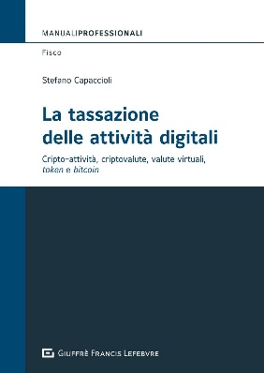
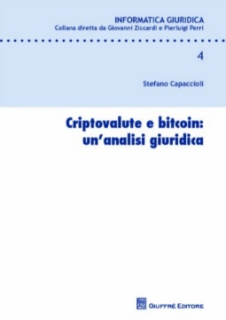
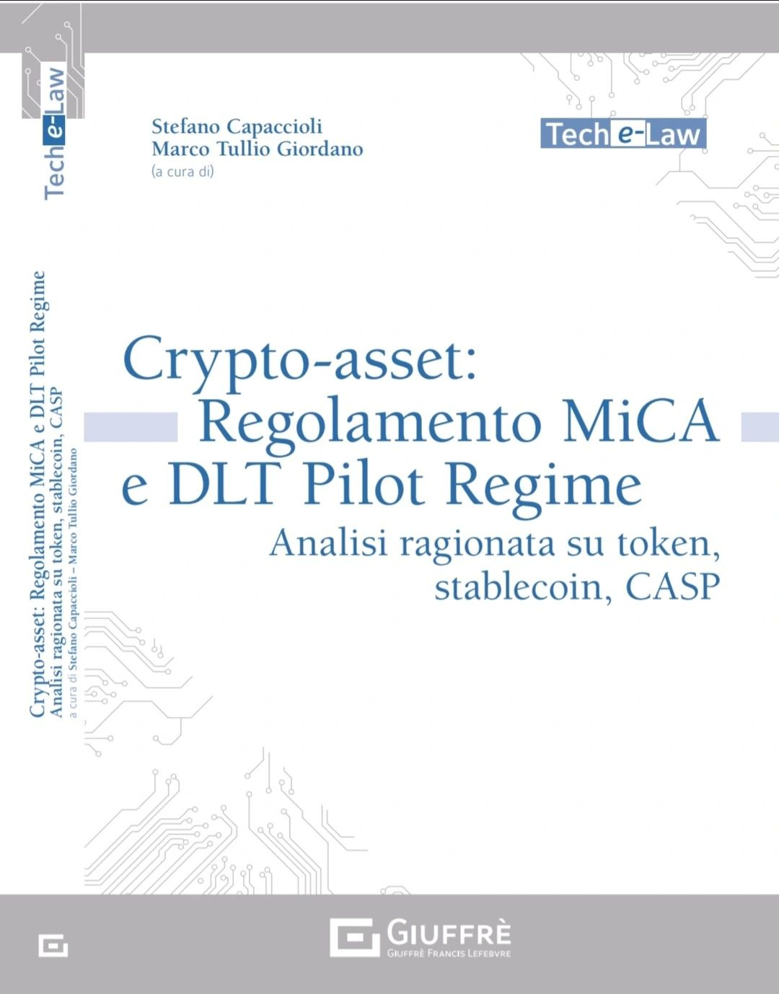
Stefano Capaccioli.
- Dottore Commercialista, Revisore Legale, Pubblicista.
- Cultore in Informatica Giuridica Avanzata (IUS20) – Prof. G. Ziccardi - @ UniMI.
- Docente in Master UniMI, UniFI, LUISS.
- Autore della prima monografia legale sul bitcoin, Criptovalute e bitcoin: un’analisi giuridica, Giuffré, 2015, di La tassazione delle attività digitali, GiuffréFL 2023, curatore di Criptoattività, Criptovalute e bitcoin, Giuffré, 2021, di Crypto-asset e Regolamento MiCA, Giuffré, 2023 e di oltre 150 articoli.
- Founder di Coinlex., Of counsel di 42 Law Firm
- Blockchain expert @ MISE.
- Commissione Nazionale @CNDCEC

Slide 3
Cosa è una criptovaluta?
Sistema di MESSAGGISTICA che genera UNA UNITÀ MATEMATICA CRITTOGRAFICA SCARSA e CRONOLOGICAMENTE INALTERABILE.
Valueless virtual currency
Il Valore non è intrinseco al protocollo e/o all’emittente ma fuori dello stesso, altrove e che va oltre.
(utility, community, trust, sustainability, expectation, speculation etc)
Angolo osservazione: oggetto (unità di conto)
UNITÀ MATEMATICA CRITTOGRAFICA SCARSA la cui utilità si esaurisce in sé stessa e all’interno delle piattaforme in cui viene utilizzata.
Valueless virtual currency
Funzione di mezzo di “scambio con valore liberatorio” all’interno dei sistemi decentralizzati.

Slide 4
Evoluzione delle Valute Tradizionali
Bene
Commodity
Mezzo di Scambio
Accettazione volontaria
Moneta Merce
Accettazione semi obbligatoria
Mezzo di pagamento
Corso legale
Bitcoin (2009)
Criptovalute native (AltCoin/AltChain)
Mezzi di pagamento in «vitro»
Mezzi di scambio FUORI dal loro ambiente
Token
Commodity (ERC20) - 2015
Beni (ERC721) - 2018
DAO Token / Web3 token(?)

Slide 5
CriptoAttività
Non rappresentano di per sé diritti esterni o beni
PONTE tra token (criptoasset) e “sottostante” - Tokenizzazione
MiCA: "«cripto-attività»: una rappresentazione digitale di un valore o di un diritto che può essere trasferito e memorizzato elettronicamente, utilizzando la tecnologia a registro distribuito o una tecnologia analoga;
Definizione di Criptoattività
(punto di vista dell’oggetto)
UNITÀ MATEMATICA CRITTOGRAFICA SCARSA le cui utilità possono essere ulteriori, comprendendo anche le rappresentazioni non fungibili ovvero rappresentative di diritti.
Contenitori il cui contenuto li qualifica

Slide 6
Wallet
Fornitori di CUSTODIAN WALLET, quali prestatori di servizi che prendono in custodia le chiavi crittografiche di un utente (compresi i portafogli multi-firma);
Fornitori di WALLET NON CUSTODIAN (hardware e software), quali soggetti che non detengono le chiavi crittografiche per conto dei loro clienti, ma forniscono loro gli strumenti per proteggere da soli le loro criptovalute.
Tipi
Hardware
Cloud
Mobile
Desktop – APP
Desktop – Extension browser
Forme
Hot
Cold
6

Slide 7
Sfide: Risoluzione Euparl 10.2023
- Definizione del «cosa»: criptoattività
«rappresentazione digitale di valore o di diritti che possono essere trasferiti e memorizzati elettronicamente, utilizzando la tecnologia di registro distribuito o una tecnologia analoga» (c-sexies)
- Definizione del «fatto generatore di imposta»
Rimborso o cessione a titolo oneroso, permuta (!) o detenzione (?)
Irrilevanza differenziali di valutazione
De.Fi., X-to-earn (?)
- Determinazione della Base Imponibile
Elementi certi e precisi (prova diabolica)
- Attenzione natura decentralizzata del sistema
Differenza tra custodial e non custodial
7

Slide 8
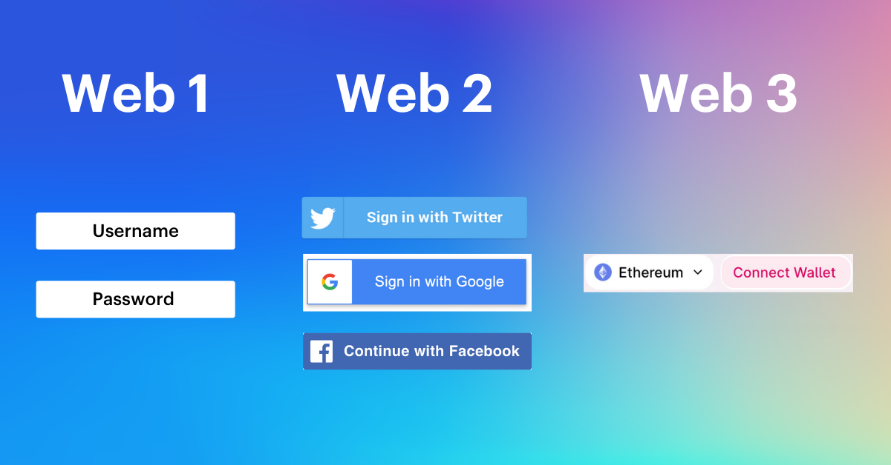
Web3

Slide 9
Web3
Information Platform Token
Economy Economy Economy

Slide 10
Impianto normativo 197/2022
CRIPTOATTIVITÀ
- nuova lettera c-sexies art. 67 – (REDDITI DIVERSI)
- nuovo comma 9-bis art. 68 (DETERMINAZIONE)
- modifiche 461/97 (risparmio amministrato e gestito)
- modifiche art. 101 TUIR (valutazioni fine anno)
- rivalutazione (fino al 15.11.2023)
- regolarizzazione (fino 30.11.2023)
- Imposta di bollo – IVACA
Circolare AdE messa in discussione (15.06.2023 fino al 30.06.2023), pubblicata il 27.10.2023
10

Slide 11
Legge di bilancio 197/2022
Art. 67
c-sexies) le plusvalenze e gli altri proventi realizzati mediante rimborso o cessione a titolo oneroso, permuta o detenzione di cripto-attività, comunque denominate, non inferiori complessivamente a 2.000 euro nel periodo d'imposta. Ai fini della presente lettera, per "cripto-attività" si intende una rappresentazione digitale di valore o di diritti che possono essere trasferiti e memorizzati elettronicamente, utilizzando la tecnologia di registro distribuito o una tecnologia analoga. Non costituisce una fattispecie fiscalmente rilevante la permuta tra cripto-attività aventi eguali caratteristiche e funzioni
Art. 68
«9-bis. Le plusvalenze di cui alla lettera c-sexies) del comma 1 dell'articolo 67 sono costituite dalla differenza tra il corrispettivo percepito ovvero il valore normale delle cripto-attività permutate e il costo o il valore di acquisto. (…) Il costo o valore di acquisto è documentato con elementi certi e precisi a cura del contribuente; in mancanza il costo è pari a zero.
I proventi derivanti dalla detenzione di cripto-attività percepiti nel periodo di imposta sono assoggettati a tassazione senza alcuna deduzione».
11

Slide 12
PLUSVALENZA → TRASFERIMENTO A TERZI
Cessione a titolo oneroso
Conversione in euro
Corrispettivo percepito (in c/c)
Rimborso
Criptoattività rimborsabile
Fallimenti FTX, TRT
Permuta
Beni o servizi
Caratteristiche e funzioni diverse
ALTRI PROVENTI → DETENZIONE
Semplice disponibilità di qualcosa
- indiretta – redditi da capitale
- diretta – norma di chiusura | redditi diversi altrimenti non inquadrabili
12

Slide 13
CESSIONE / PERMUTA
Fattispecie
Cessione a pronti
Cessione a titolo oneroso di utility token
Cessione a «termine» di criptovalute
Cessione di NFT già emessi
Diverse Caratteristiche e funzioni
- Payment token
- Security token
- Utility token
- NFT
Definizioni MiCA
- Asset Reference Token
- Rilevante solo la cessione con gli E-money token
Stable Coin: USDT, USDC, EURS non sono EMT
13

Slide 14
Sistemi dichiarativi
DICHIARAZIONE
UNICO
QUADRO RT
AMMINISTRATO
Intermediari
GESTITO
Intermediari
Iscritti OAM
Fiduciarie
No autocertificazione
FIDUCIARIA
- Intestazione – intestazione del rapporto con exchanger
- senza intestazione
14

Slide 15
Norma «temporanea» comma 127
127. Le plusvalenze relative a operazioni aventi a oggetto cripto-attività, comunque denominate, eseguite prima della data di entrata in vigore della presente legge si considerano realizzate ai sensi dell'articolo 67 del testo unico delle imposte sui redditi, di cui al decreto del Presidente della Repubblica 22 dicembre 1986, n. 917, e le relative minusvalenze realizzate prima della medesima data possono essere portate in deduzione ai sensi dell'articolo 68, comma 5, del medesimo testo unico. Ai fini della determinazione della plusvalenza si applica l'articolo 68, comma 6, del predetto testo unico.
15

Slide 16
Comma 129 - RW
D.L. 28.06.1990 n. 167 - Art. 4 Dichiarazione annuale:
1. Le persone fisiche, gli enti non commerciali e le società semplici ed equiparate (…), residenti in Italia che, nel periodo d'imposta, detengono investimenti all'estero, ovvero attività estere di natura finanziaria ovvero criptoattività, suscettibili di produrre redditi imponibili in Italia, devono indicarli nella dichiarazione annuale dei redditi. (…) Sono altresi' tenuti agli obblighi di dichiarazione i [beneficiari effettivi] degli investimenti esteri, delle attivita' estere di natura finanziaria e delle cripto-attivita’.
16

Slide 17
Dati a disposizione.
Indagini bancarie – art. 32 DPR 600/73
Dati antiriciclaggio – art. 32 DPR 600/73 (anche presso terzi)
CRS – Common Report Standard
DAC
«Dati, documenti, notizie» provenienti da indagini penali
Scambi informazioni sulla base di TIEA e DTA
Attuali (dal 2023)
Dati OAM – DM 22 gennaio 2022
Travel Rule
IN PROGRESS
CARF
DAC8
17

Slide 18
Analisi Dati OAM
18

Slide 19
Dati al 30.09
19

Slide 20
Rappresentazione CRIPTOVALUTE
Produttori di criptovalute
Commercianti di Criptovalute
Custodi di criptovalute
Utilizzo diverso dai precedenti

Slide 21
Custodi di criptovalute
PROPER CUSTODIAN, beni di terzi, dando notizia nella nota integrativa
FULL CUSTODIAN, nell’attivo, le criptovalute ricevute in custodia, al valore corrente e nel passivo il corrispondente debito nei confronti degli utenti, per le criptovalute custodite.
Indicazione in NOTA INTEGRATIVA dei rischi che tale attività comporta ed i debiti potenziali cui si espone, nonché le politiche per la protezione del patrimonio di terzi, anche in relazione all’equilibrio tra i debiti in criptovalute e le consistenze dell’attivo.

Slide 22
Criptoattività: problema multiforme
Ecosistema di Riferimento
Natura della criptoattività
Ruolo dell’Entità
Attività svolta
Posizione dell’entità

Slide 23
Grazie dell’attenzione.
COINLEX.
Tel . +39-02-86.88.29.06
Web. www.coinlex.it
Email. coinlex@coinlex.it
Via Vitruvio 1 – 20124 Milano (MI)
Società di consulenza tributaria, contabile e di revisione per persone fisiche, imprese, enti e istituzioni pubbliche nell’ecosistema bitcoin, criptovalute e criptoattività fin dal 2014.

